Slide 1
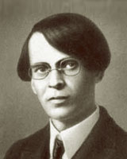
Владислав Ходасевич

Slide 2
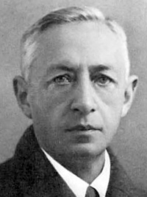
Иван Бунин

Slide 3
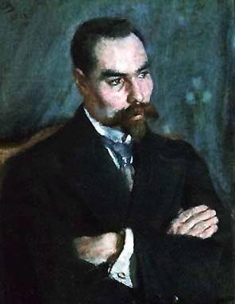
Валерий Брюсов

Slide 4
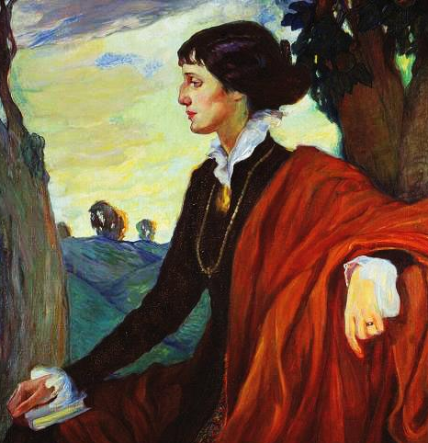
Анна Ахматова

Slide 5
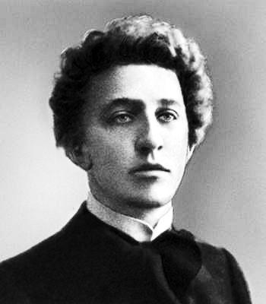
Александр Блок

Slide 6
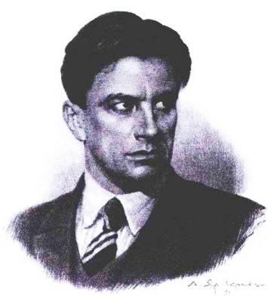
Владимир Маяковский

Slide 7
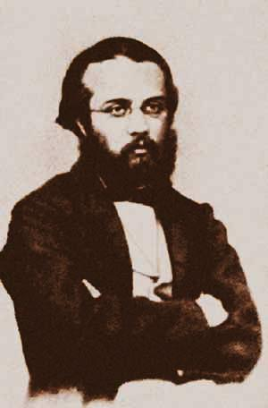
Дмитрий Минаев

Slide 8
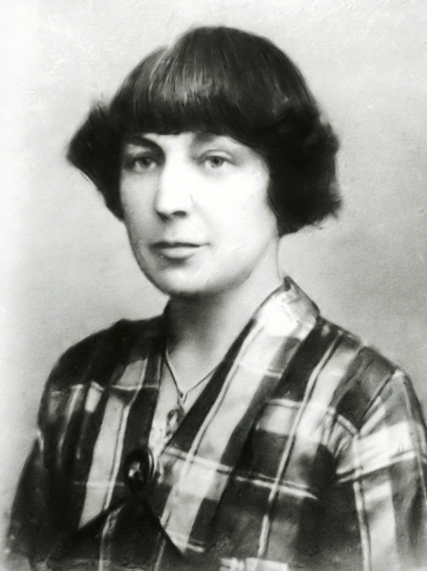
Марина Цветаева

